Slide 1
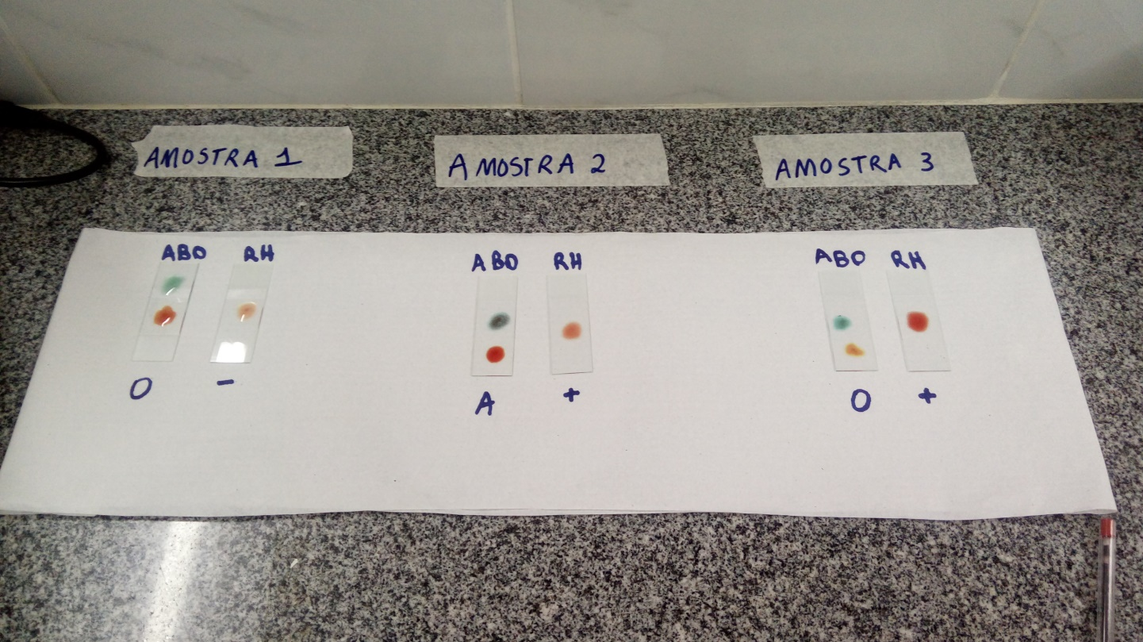
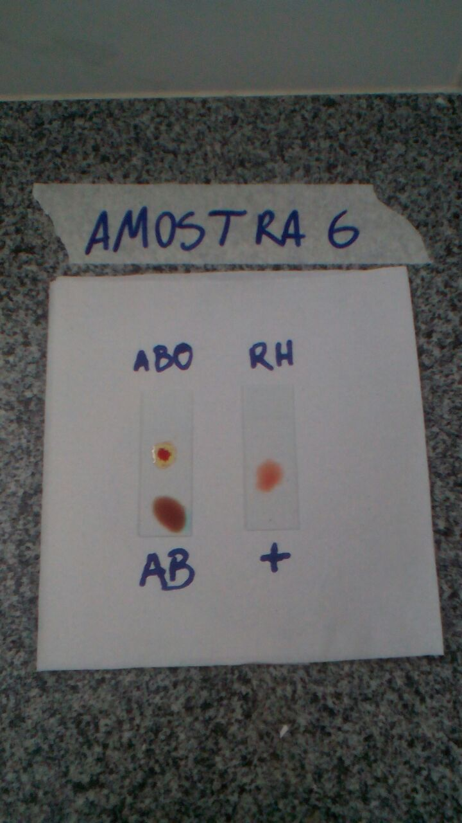
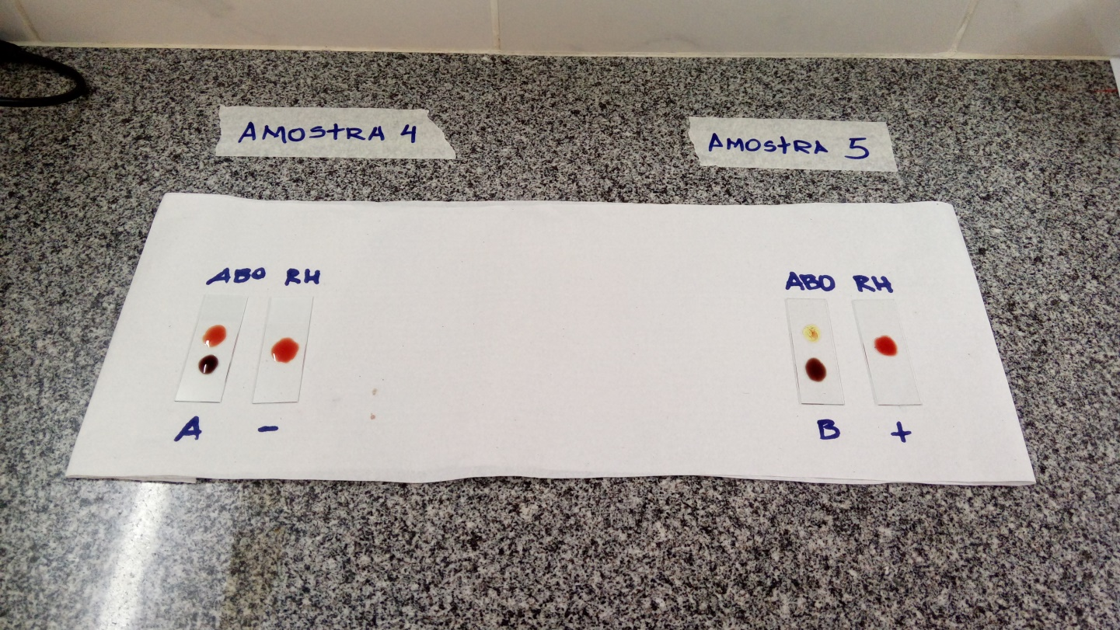
TÍTULO
Sobrenome, Nome do(s) autor(es); nome do apresentador sublinhado. Exemplo: PEREIRA, Natália de Sousa; Machado, José M.⁽²⁾; Araújo, Ana G.P.⁽³⁾
INTRODUÇÃO
A
C
.
B
METODOLOGIA
Figuras A, B e C: Determinação do sistema ABO e fator Rh dos estudantes.
RESULTADOS E DISCUSSÃO
CONSIDERAÇÕES FINAIS
EXEMPLO: 1 Aluna do curso de Licenciatura em Ciências Biológicas – INSTITUIÇÃO. E-mail: natalisousa_pereira@hotmail.com
2 Aluno do curso XXXXXXXXXX– INSTITUIÇÃO. E-mail:
3 Professor Doutor do Curso de Licenciatura em Ciências Biológicas – INSTITUIÇÃO. E-mail:

